Slide 1
東北地域のヤマセと冬季モンスーンの
先進的ダウンスケール研究
１．気候研究 地球温暖化時代の東北の気候
２．予測研究 短中期予測の農業気象情報への活用
研究代表者：岩崎 俊樹
東北大学大学院理学研究科
弘前大学大学院理工学研究科
(独)農研機構東北農業研究センター
岩手県立大学ソフトウェア情報学部
気象庁気候情報課（協力機関）
気象庁気象研究所（協力機関）
仙台管区気象台（協力機関）
岩手大学農学部（協力機関）
最終成果報告会＠東京
Notes:
12/22の報告会での発表についての補足・変更
・前回の研究調整委員会でもご発表頂きましたが、５年間の計画を１枚にまとめたスライドを発表資料に入れて下さい。前回 のものと同じで結構です（アップデートされても結構です）。
・報告の時間は、発表１２分・質疑６分に変更いたします。
また、当日は要旨集を出席者にお配りします。発表資料のスライ ドを印刷して要旨集を作成しますので、以下の対応をお願いいた します。
・スライド枚数の上限は１３枚として下さい。
・発表で使うスライドと要旨集を別にする場合は、２種類のファイルをお送りください。
・発表及び要旨集用資料は、PDFではなく、PPTでお送りください。

Slide 2
年度計画と進行状況
 | 平成22年度 |  | 平成23年度 | 平成24年度 | 平成25年度 | 平成26年度
東北地域のヤマセと冬季モンスーンの先進的ダウンスケール研究
（１）局地気候の 研究 （サブ課題）ヤマセの変動機構の解明とマルチ気候モデル解析 （２）局地気象予測の研究 （サブ課題）ダウンスケールデータを利用した農業気象情報の高度化
ダウンスケールプロトタイプ⊿＝1kmで宮城の地域性。
ダウンスケール
⊿＝ 10kmで東北30年の歴史。
ヤマセIndex
ダウンスケール(1)
10kmヤマセの温暖化影響
1km地域特性の研究
ダウンスケール(2)
10kmヤマセの温暖化影響
1km地域特性の研究
とりまとめ
東北の夏に対する温暖化影響評価
歴史的データとメソ解析ヤマセIndexの調査
マルチ気候モデル解析
・オホーツク海高気圧
・気候モデル性能評価
マルチ気候モデル解析
・海洋の温度構造解析
大規模循環とSSTがヤマセに与える影響
海上下層雲のモデリング
海上下層雲の経年変化の解析
・温暖化影響の評価
・人間活動の影響評価
東北の農業の気候変動対策
衛星による海上下層雲の解析
モデル雲量の評価
アンサンブルダウンスケール構築
ダウンスケールLETKF実装
ダウンスケール出力システム
ダウンスケールシステムの改良
側面境界の最適化手法の開発
下層風・下層雲のデータ同化アンサンブルダウンスケール/ リアルタイム運用試験
気象予測および気候情報の高度利用システム
農業気象モデルの評価実験
画像表示ソフトの開発
農業気象モデルの実運用システムの開発
農業気象モデルの実運用試験
確率予報の導入と評価
アンサンブル処理技術
東北の農業の気候変動対策とダウンスケール予測を利用した農業気象情報の発信
Notes:
平成22年度 平成23年度 平成24年度 平成25年度 平成26年度

Slide 3
学術的成果
１．気候研究 地球温暖化時代の東北の気候
東北地域の気候予測に基づき農業の適応策を検討
気候予測のダウンスケール→地域性を考慮した温暖化予測
マルチ気候モデル解析による不確実性の評価
海上下層雲の形成機構の研究と現業の下層雲スキームの改良
水稲の推奨栽培品種や病害リスクの将来変化
２．予測研究 短中期予測の農業気象情報への活用
日々の気象情報の高度利用は重要な温暖化適応策
データ同化手法→短期予報の改善
アンサンブルダウンスケール予報
→地域性を考慮した確率的な農業気象情報の作成
原著論文（査読付）：22本、一般向け講演・取材対応: 5件
Notes:
12/22の報告会での発表についての補足・変更
・前回の研究調整委員会でもご発表頂きましたが、５年間の計画を１枚にまとめたスライドを発表資料に入れて下さい。前回 のものと同じで結構です（アップデートされても結構です）。
・報告の時間は、発表１２分・質疑６分に変更いたします。
また、当日は要旨集を出席者にお配りします。発表資料のスライ ドを印刷して要旨集を作成しますので、以下の対応をお願いいた します。
・スライド枚数の上限は１３枚として下さい。
・発表で使うスライドと要旨集を別にする場合は、２種類のファイルをお送りください。
・発表及び要旨集用資料は、PDFではなく、PPTでお送りください。

Slide 4
社会的成果
大学・農業研究機関・気象機関の地域連携
気象・気候予測を利用した農業気象情報の高度利用のあり方を提案した。
気候モデルの予測結果のダウンスケールに基づいて、水稲の推奨栽培品種や病害リスクの将来変化を報告した。
アンサンブルダウンスケール予報に基づく、確率的な農業気象情報の作成手法を提案した。具体例として、いもち病感染リスクを推定し発信するシステムのプロトタイプを開発し、リアルタイムで動作を確認した。
高度農業気象情報の利用促進のために、ウェブベースの農業支援システムを開発し、一般ユーザーへの情報提供試験を行った。
地方自治体に向けた小冊子を作成した。
「東北地方の農業における温暖化適応策と気象情報の高度利用」
Notes:
12/22の報告会での発表についての補足・変更
・前回の研究調整委員会でもご発表頂きましたが、５年間の計画を１枚にまとめたスライドを発表資料に入れて下さい。前回 のものと同じで結構です（アップデートされても結構です）。
・報告の時間は、発表１２分・質疑６分に変更いたします。
また、当日は要旨集を出席者にお配りします。発表資料のスライ ドを印刷して要旨集を作成しますので、以下の対応をお願いいた します。
・スライド枚数の上限は１３枚として下さい。
・発表で使うスライドと要旨集を別にする場合は、２種類のファイルをお送りください。
・発表及び要旨集用資料は、PDFではなく、PPTでお送りください。

Slide 5
１. 気候研究 地球温暖化時代の東北の気候
1. 現在・将来気候のダウンスケーリング(JRA25, MRI-AGCM, MIROC5)
  東北地方における地球温暖化影響を評価
  温暖化後も現在気候と同じヤマセの気候偏差場が出現
  将来気候データを農業の影響評価研究に適用
2. マルチ気候モデル解析(CMIP5)
  CMIP5モデル平均は北東風（ヤマセ）頻度の微増を示唆
  熱帯海面水温の変化パターンごとにヤマセの将来変化を検討
3. 海上下層雲の理解とモデルの改良
  雲再現の解像度依存性を把握(1-20km)
  衛星観測に基づく下層雲の気候特性の解析
  現業モデルにおける下層雲スキームの改良と再現性の評価
東北地方の農業の温暖化適応策
  耐高温品種が高収量を達成する地域の増加
  継続する冷害と顕在化する高温障害の両面に警戒
  いもち病感染リスクの将来見通しを構築

Slide 6
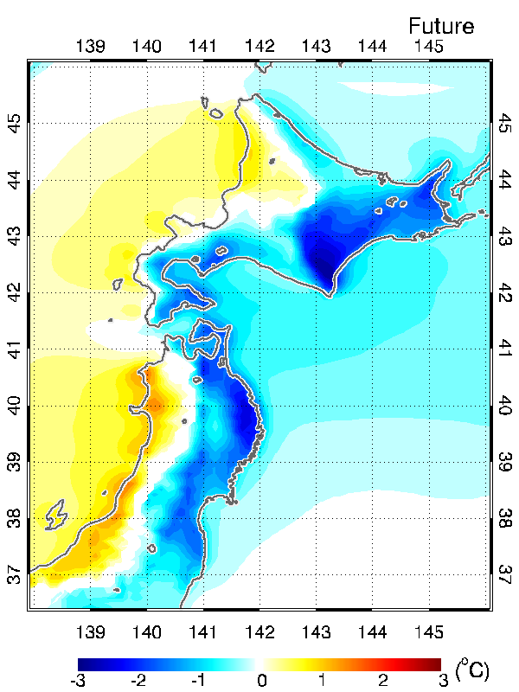
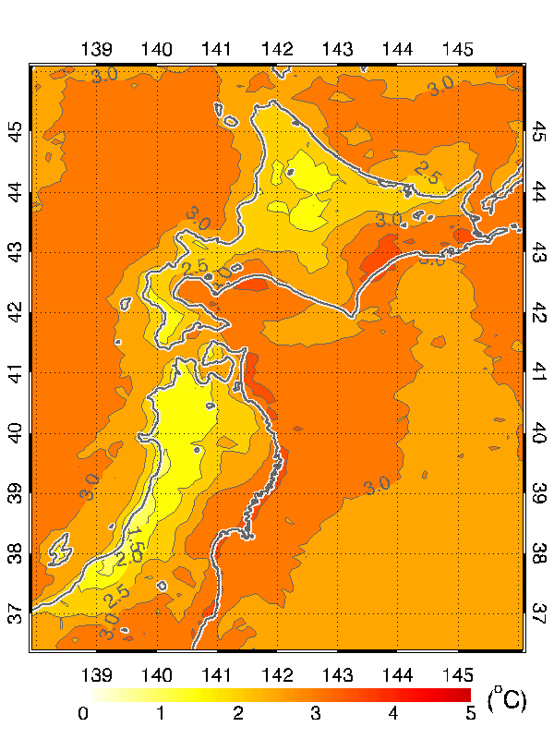
現在・将来気候のダウンスケーリング
再解析と気候モデル（MRI AGCM、MIROC5)のダウンスケーリングにより、
夏季気候の将来変化を示すとともに、適応策検討のために活用した。
ヤマセの将来変化
異常高温
ヤマセ卓越時の気温(コンター)と
平年偏差(カラー)
（6-8月 MRI AGCM）
日最高気温の95パーセンタイル値
(7-8月 MRI AGCM)
温暖化後（21世紀末）も現在気候と同じヤマセの気候偏差場が出現。
約3℃の上昇。太平洋側では平均気温上昇より大きく、異常高温は、日本海側と同じ程度になる。
将来も東北地方の夏季は気温変動が大きく、高温とともに間欠的な低温期の予測が必要

Slide 7
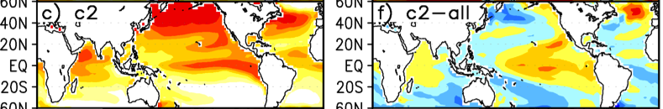


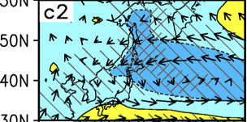

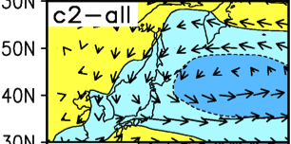

CMIP5マルチ気候モデル解析
28のCMIP5気候モデルを海面水温の将来変化パターンごとに、ヤマセの将来変化を検討した （21世紀末、RCP8.5シナリオ、7-8月）
将来変化
全モデル平均からの偏差
60N
60N
海面水温
40S
40S
60N
60N
海面気圧
850hPa風
30N
30N
14の気候モデルが属するクラスターで、北東風（ヤマセ）の発生頻度増加を示唆
中部-東部赤道太平洋、インド洋西部のSST昇温が大きい
太平洋高気圧の中緯度への張り出しが弱化、気温上昇が低い、梅雨前線の活発化、ウォーカー循環の弱化

Slide 8
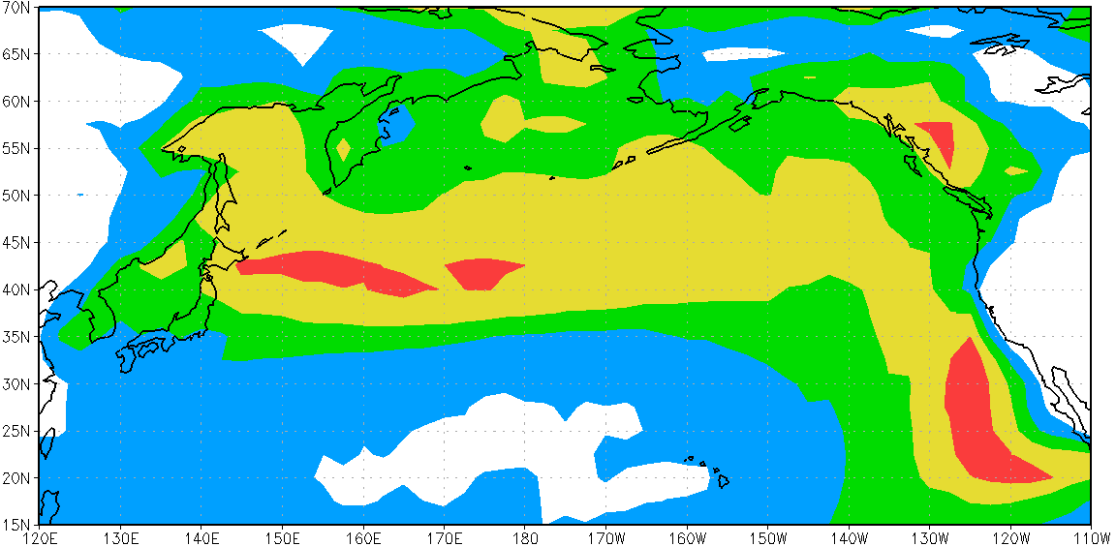
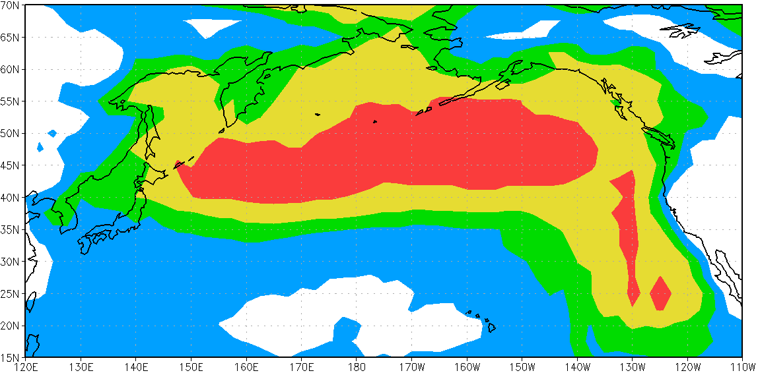
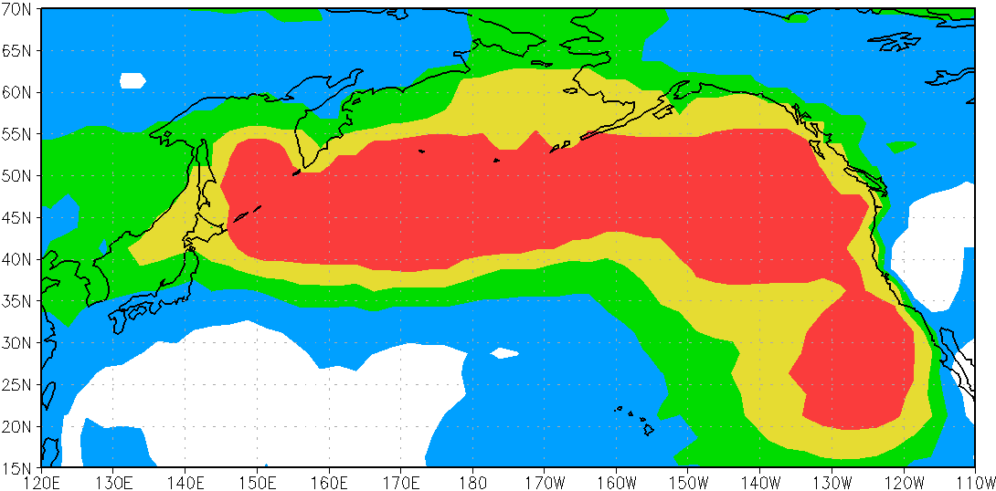

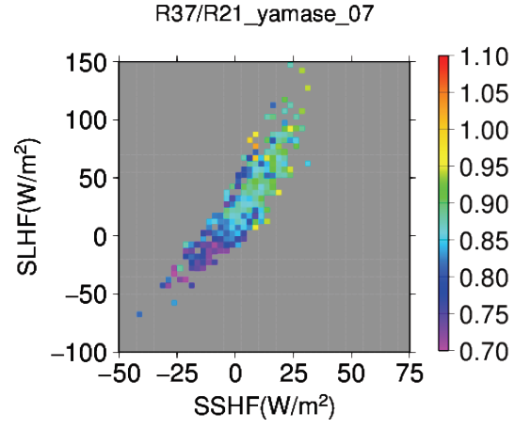
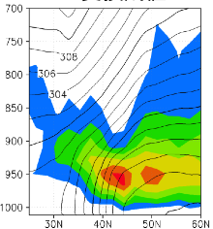
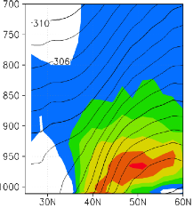
海上下層雲形成メカニズムとスキームの改良
下層雲量（7月）
現業スキーム
新下層雲スキーム
ISCCP観測下層雲量
中緯度の下層雲の雲頂における過剰な乾燥空気の流入（及び雲水の消散）を抑制
雲水から降水への過剰な変換を抑制
[%]
気象庁GSMの下層雲スキームを改良し、下層雲量と短波放射の反射の過少バイアスを低減
寒気移流
暖気移流
雲粒有効半径(MODIS)の解析から
雲水量と温位の鉛直断面（170E-170W）
暖気移流：衝突併合過程
潜熱フラックス(W/m²)
寒気移流：凝結過程
下層雲
移流霧
顕熱フラックス(W/m²)
海上下層雲と海霧の再現性の検証と雲形成メカニズムの解明を行った

Slide 9
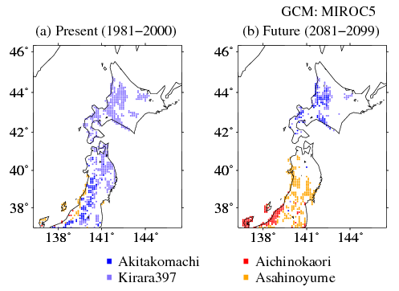
東北地方の農業の温暖化適応策
推奨栽培品種の検討
葉面保水量の将来見通し
MIROC5 w/ RCP4.5 | p: 1981-2000 | f: 2081-2099 | f/p
降水強度(mm day⁻¹) | 10.9 | 12.5 | 1.1
降水頻度 | 0.37 | 0.34 | 0.9
濡れ継続時間 (hr) | 18.2 | 17.1 | 0.9
葉面保水量：
いもち病感染リスクの低下を示唆
収量・品種：
東北・北海道品種：北部で最大収量
耐高温品種：東日本で主となりうる
北海道・東北品種
中京品種
図: 最大収量を達成する品種の分布
(a) 現在気候(1981-2000平均)
(b) 将来気候(2081-2099平均)
気候予測→
適応策: 推奨栽培品種の選定・病害リスクの予測・水資源管理に貢献

Slide 10
２．予測研究 短中期予測の農業気象情報への活用
1．短期予報の改善を目指したデータ同化手法の開発
  側面境界の最適化手法の開発
  ドップラーライダーによる風観測、GPS掩蔽観測(水蒸気）のデータ同化
  (直前予報の改善と多目的利用（防災、交通、生活)
2. 中期予報の改善を目指したアンサンブルダウンスケールシステムの構築
  ダウンスケールによる自然変動度の改善
  予報可能期間のEOFモード依存性を確認→ヤマセの予測可能性は5日程度
  アンサンブルダウンスケールによる地域予測の向上と確率予報の有効性
3. アンサンブル予測の農業モデルへの展開
  いもち病感染好条件の予測検証と実用化試験
  アンサンブル予測のいもち病予測モデルへの利用
  確率的農業気象情報の提供に向け、アンサンブル予報のリアルタイムダウンスケール実験を実施
4. 農業気象情報の発信
  高温低温警戒情報・胴割れ注意報・収穫適期情報を発信
  双方向の情報交換により、ニーズ把握と利用者インターフェースの改良

Slide 11
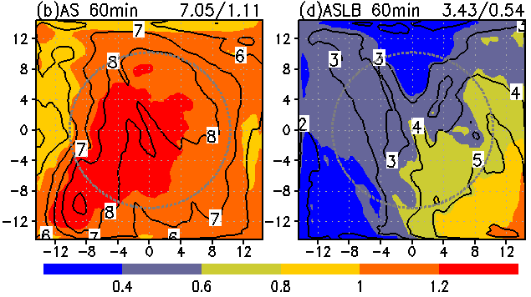
データ同化手法をダウンスケールシステムに導入
・LETKFを用いた側面境界の最適化手法のプロトタイプを開発・評価
=>狭領域におけるダウンスケールの延長予報に貢献
側面最適化なし
側面最適化あり
側面最適化なし
側面最適化あり
error
error
Time
Time
Ratio =
側面最適化なし/ありの誤差
同化なしの誤差
側面境界の最適化手法の模式図
スプレッド
・ドップラーライダーとGPS掩蔽観測の同化実験を実施
・現在の観測情報を予測値（未来）まで有効利用
・側面最適化により、誤差成長を抑制
解析値
予測値

Slide 12
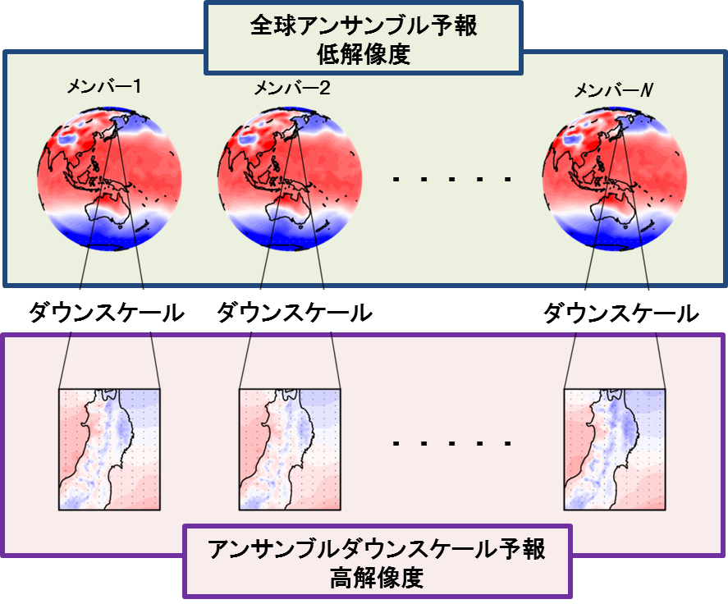
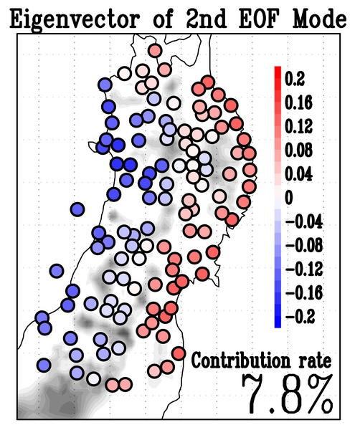
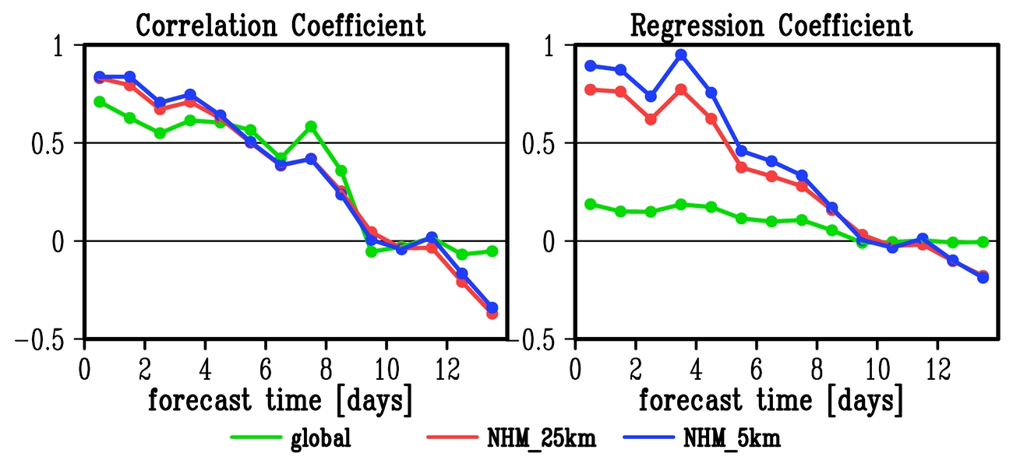
アンサンブルダウンスケールシステムの構築
アンサンブル予報：
少しずつ異なる多数の初期条件を準備し、それぞれ予測を実行
ヤマセモードの予測可能性を検討
（2000-2009年、6月20日・30日・
7月10日・20日初期値）
日平均気温をEOFモードに展開
予測可能期間：5日程度
観測との相関係数
観測に対する回帰係数

Slide 13
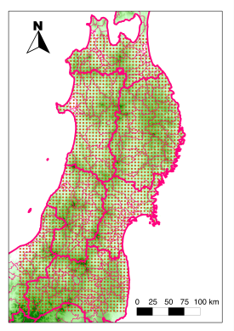

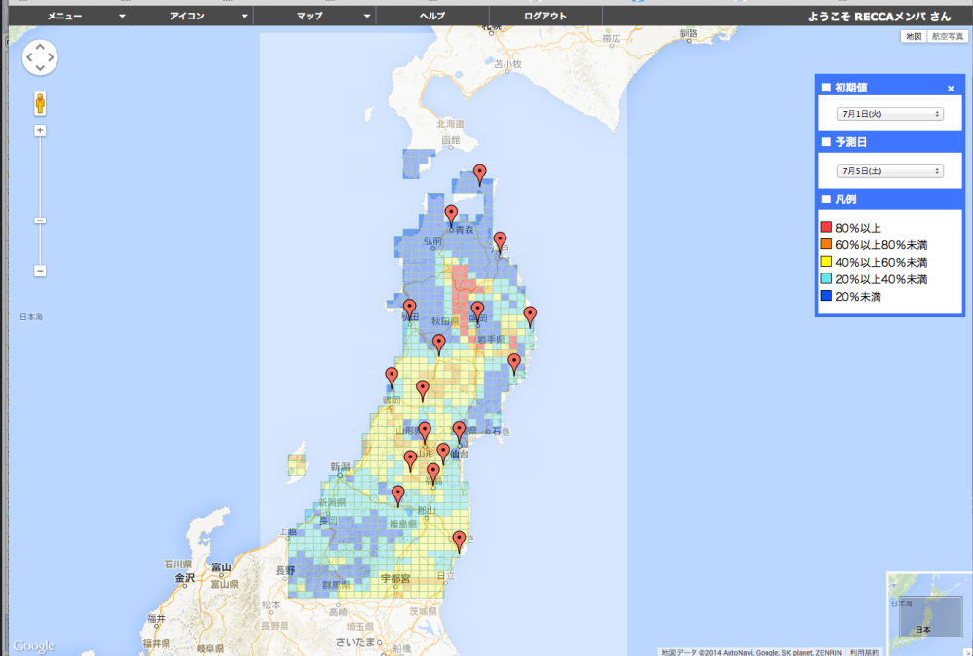
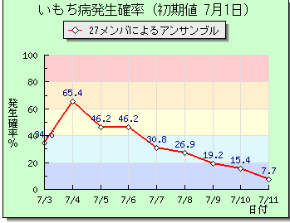
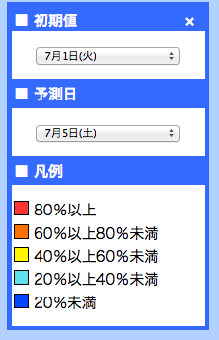
アンサンブルダウンスケール予測の農業モデルへの展開
アンサンブル予測
各メンバーで
葉いもち予察モデル
(BLASTAM)を計算
確率予報として
編集
アンサンブルダウンスケール予測
葉いもち
感染確率
◯%
葉いもち感染危険度の
リアルタイム予測実験を実施
2014年7月1日-15日の毎日
（3時開始、14時終了）
27メンバーDS→BLASTAM
感染危険度を確率で表現(3.8%/mem)
web上で公開、登録メンバー のみアクセス可

Slide 14
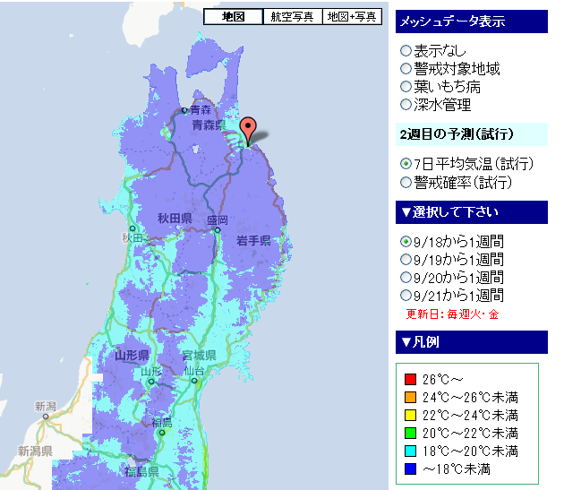
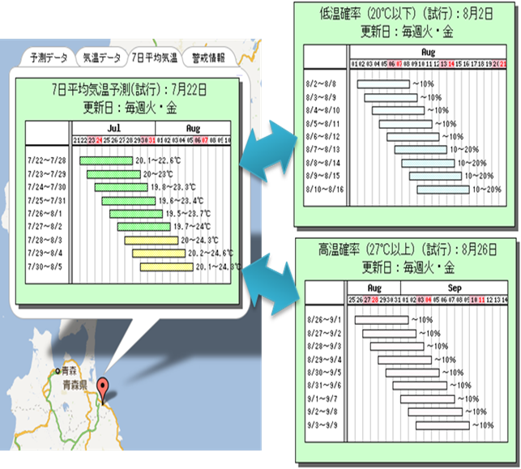
高度農業気象情報の発信
2週間先までの農業気象情報の試験的な提供を継続して実施中。
利用者の声を反映させて、情報発信のあり方とシステムの改善を行っている。
予測モデルによる確率予報
実況
7日先予測
2週目予測
高温・低温警戒情報
収穫適期情報
胴割れ注意報
7日平均気温，低温（20℃以下）と高温（27℃以上）の確率（30％以上）
確率警報：○月×日から1週間程度，7日平均気温が22℃を下回る（26℃を上回る）可能性が高く，20℃以下（27℃以上）となる確率は△％となっています．
登録ユーザのPC、携帯にメール配信
メールアンケートによるフィードバック
ユーザーインターフェース
ユーザーの
50%が情報を有益と判断
40%が予測が適切と判断→予測の精度とシステムの改善の必要性
農作物管理への対策
希望項目の選択
見やすく詳細な予測情報

Slide 15
RECCA: 農業適応策の基本戦略
地球温暖化予測に基づき、
栽培奨励品種・作物と土地利用や水資源管理の計画策定
地域においては温暖化適応策と自然変動適応策の融合が不可欠
短・中・長期の気象予測を高度利用した数値農業情報システム
○ 高解像度気象予測（特に地上気象要素）の精度向上
○ 農業気象数値モデル（生育モデル、病害虫の発生予測、他）
の開発。改良と高度利用の推進
＊ ダウンスケール予測の場合はアンサンブル手法を導入し、
信頼性を評価し、確率的情報を作成
Notes:
RECCA: 農業

Slide 16
社会実装に向けた課題
東北地域の防災・自然エネルギーも含む総合的な温暖化適応策
日々の高度気象予測情報の開発
農業気象情報の総合化（ヤマセだけでなく、異常高温や豪雨など）が必要
高解像度の地上気象要素には農業以外にも様々なニーズ
利用者と連携し役立つものに
東北地域の気象・気候情報利用の研究ネットワークの維持・拡大
異分野間で共通のニーズ → 共同研究による効率化
双方向の情報交換により、ニーズ把握と利用者インターフェースの改良
2．地域の気象・気候予測の信頼性の向上
今後も精度の向上が見込まれる気象・気候モデル予測
気象・気候モデル予測の信頼性の評価手法の開発
ダウンスケールモデルを改良し、地域性の予測の精度向上
アンサンブルダウンスケール手法に基づく確率予報

